Slide 2
БУДУЩЕЕ ИНВЕСТИЦИЙ

Slide 3
КЛИЕНТЫ
БУДУЩЕГО

Slide 4
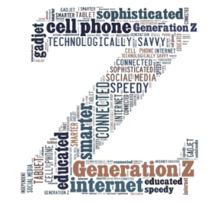
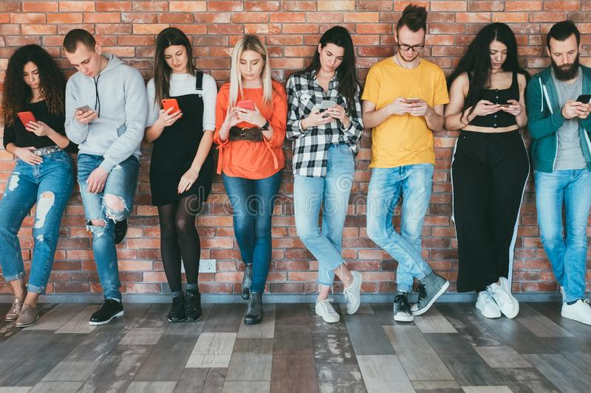
Generation

Slide 5
Они никогда не знали жизни без Google.
40% предпочитают проводить время с друзьями виртуально, чем в реальной жизни
Поколение Z проведет почти 6 лет своей жизни в социальных сетях.
2,5 млрд. молодых людей, родившихся между 1996 и 2016.
На сегодня, их состояние составляет $7 трлн.
Самые большие рынки – США, Китай, Индия, Япония, Германия, Англия и Франция.

Slide 6
НЕ УЗНАЛИ? ТОГДА ЕЩЕ ФАКТЫ!
9 из 10 представителей поколения Z считают, что телефон уместен в ванной, а 36% считают уместным пользоваться им в религиозных местах.
Молодые люди сегодня в 5 раз охотнее делятся своей одеждой и в 2 раза чаще делятся своей зубной щеткой, чем своим смартфоном, со своими друзьями.
Более половины подростков признаются, что им комфортнее сидеть в тишине в своих телефонах, чем проводить время со своими друзьями
Кликтивисты: 72% представителей поколения Z считают, что они являются частью общественного движения, даже если они участвуют только в социальных сетях.
58% представителей поколения Z заявили, что не могут оставаться без доступа в Интернет более 4 х часов, прежде чем им станет неудобно.
Молодые хирурги теряют способность зашивать пациентов, потому что проводят слишком много времени, проводя пальцем по экранам смартфонов
Поколение Z – первое поколение, в рационе большинства которого есть ограничения на мясо и алкоголь.
Поколение Z имеет меньшую продолжительность концентрации внимания чем золотые рыбки - 8 секунд.

Slide 7
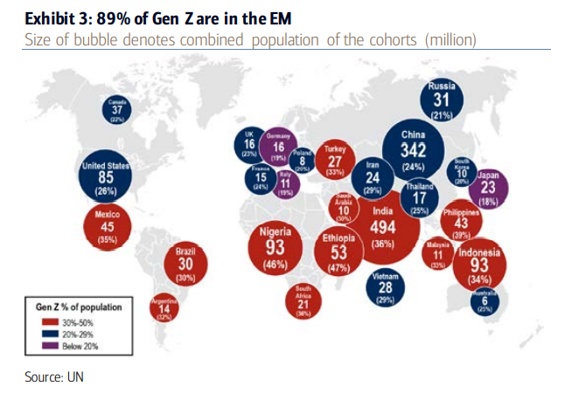
ГЕОГРАФИЯ
UKRAINE – 17%

Slide 8
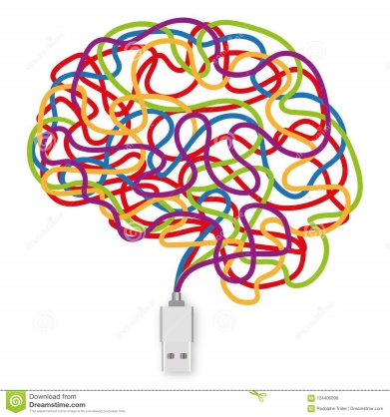
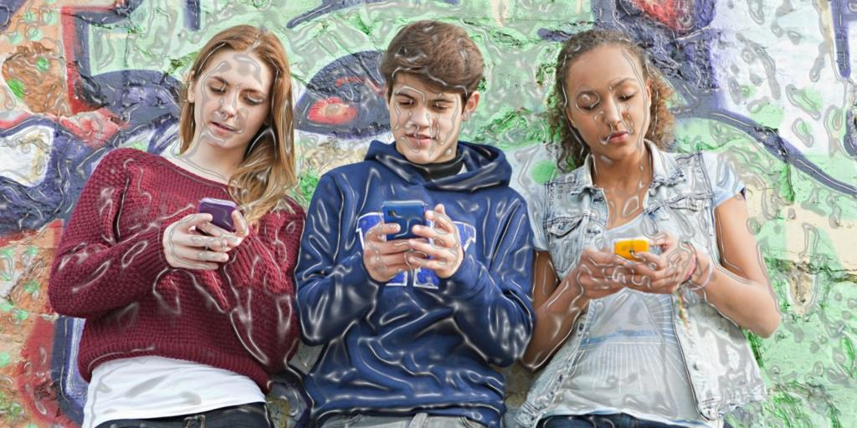
.
Gen Z - это поколение онлайн!
Технологии: от радикальной честности Миллениалов к осторожному воспитанию поколения Z
Поколение Z зависит от технологий и является цифровым аборигеном, однако, в отличие от миллениалов, которые готовы делиться всем, это не означает, что поколение Z также открыто для всего, что связано с технологиями!
50%
из них находятся в сети «почти постоянно»,
25%
из них проводят >10 часов в день в своих телефонах.

Slide 9
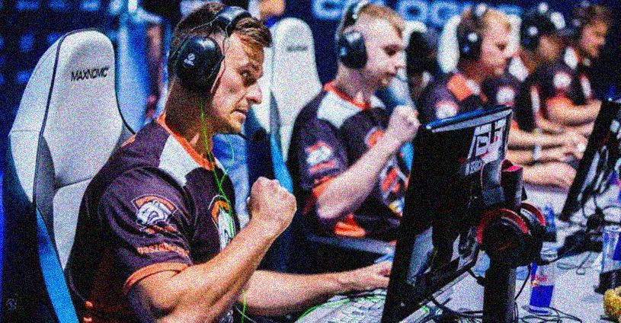
Поколение Z смотрит больше киберспорта, чем традиционные виды спорта.
Только 26% людей младше 18 смотрят телевизор против 45% миллениалов.
Что будет способствовать более быстрому переходу к потреблению потокового видео и музыки.
.
Big Tech Platforms
40% представителей поколения Z предпочитают общаться с друзьями онлайн, а не лично.

Slide 10
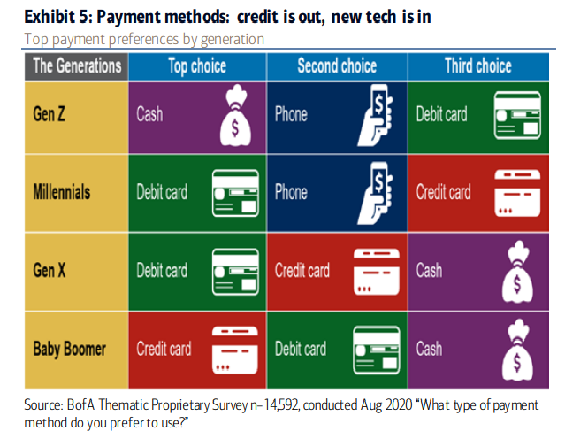
ФИНАНСЫ

Slide 11
КТО СЛЕДУЮЩИЙ?
не запомнит вирус или связанные с ним ограничения;
будет знать что деньги можно получить от государства беспрлатно, потенциально открывающих путь для всеобщего базового дохода и доступа к здравоохранению;
будет чувствовать влияние Covid еще долго после окончания пандемии с точки зрения того, как они доверяют и демонстрируют близость - их учат не обниматься, не пожимать руки и даже не играть в группах.
Виртуальная посещаемость будет такой же приемлемой, как и личное присутствие на всех мероприятиях, от классных комнат до шоу талантов и даже семейных
встреч.
Поколение C(ovid)
Поколение C не сможет жить без технологий во всех аспектах своей жизни:
виртуальные онлайн-преподаватели обеспечат индивидуальное обучение;
службы доставки еды будут анализировать ДНК человека и ежемесячные данные о физической форме, чтобы каждую неделю отправлять им персонализированные потребности в еде;
их аватары будут виртуально протестовать в онлайн-мире Total Reality со своими друзьями в связи с последним общественно-политическими событиями!

Slide 12
КОМПАНИЯ БУДУЩЕГО

Slide 13
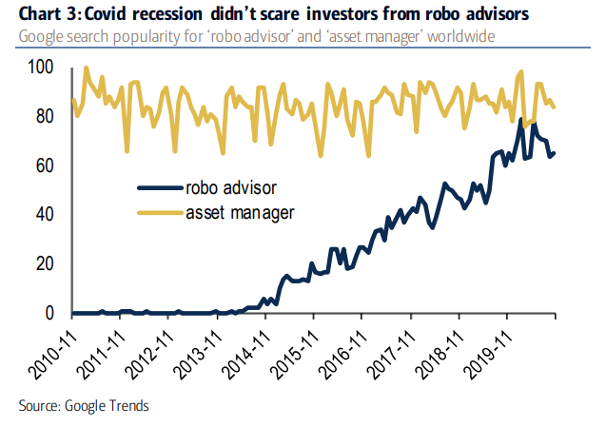
РОБОТЫ

Slide 14
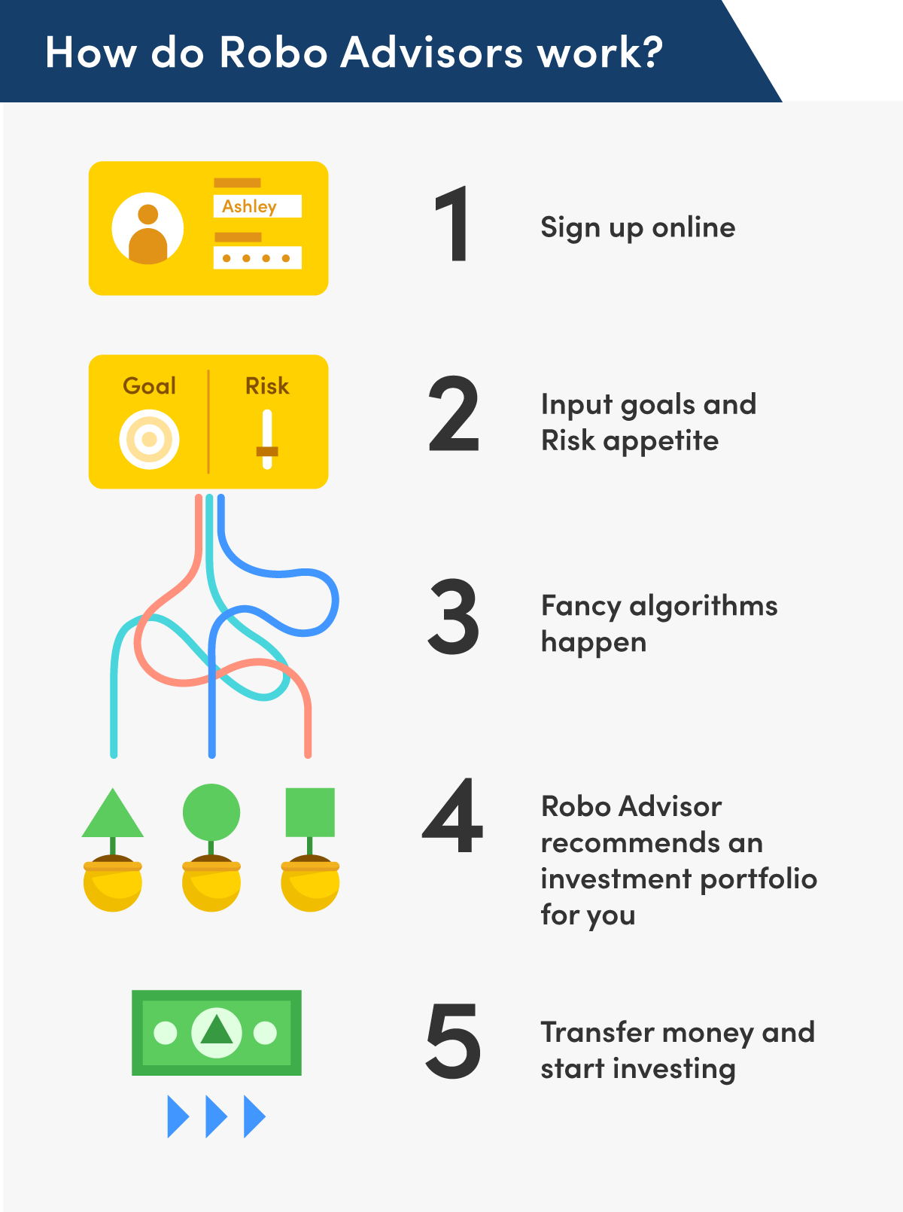
ЧТО ТАКОЕ РОБО-АДВАЙЗИНГ?
Робо-консультанты управляют $460 млрд. и ожидается, что эта индустрия вырастет до $1,2 трлн. к 2024 году.
Каждый третий представитель поколения Z и миллениалы доверили бы роботу принятие финансовых решений.
«Я считаю, что есть вещи, которые технологии или алгоритмы могут делать лучше, чем люди», - сказал Тейлор Крейн, клиент робоадвейзера. «И у меня нет проблем с доверием к этим технологиям»

Slide 15
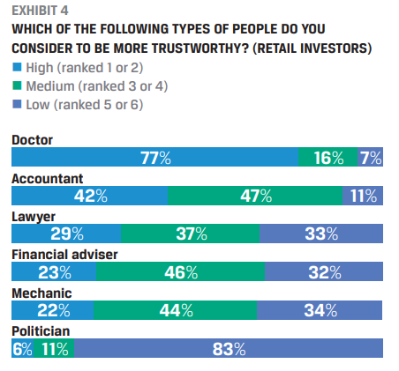
ВОПРОС ДОВЕРИЯ!

Slide 16
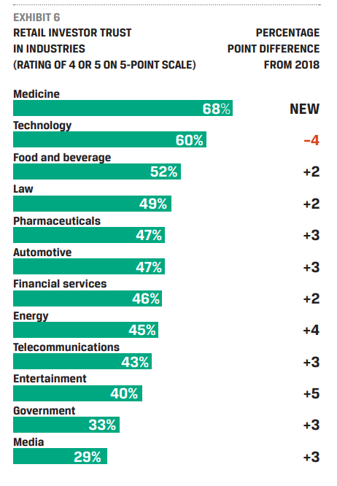
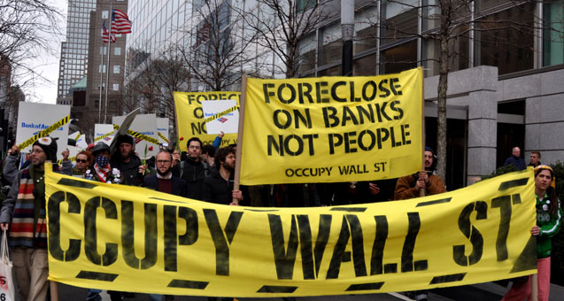
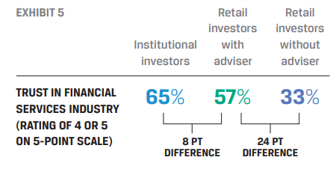

Slide 17
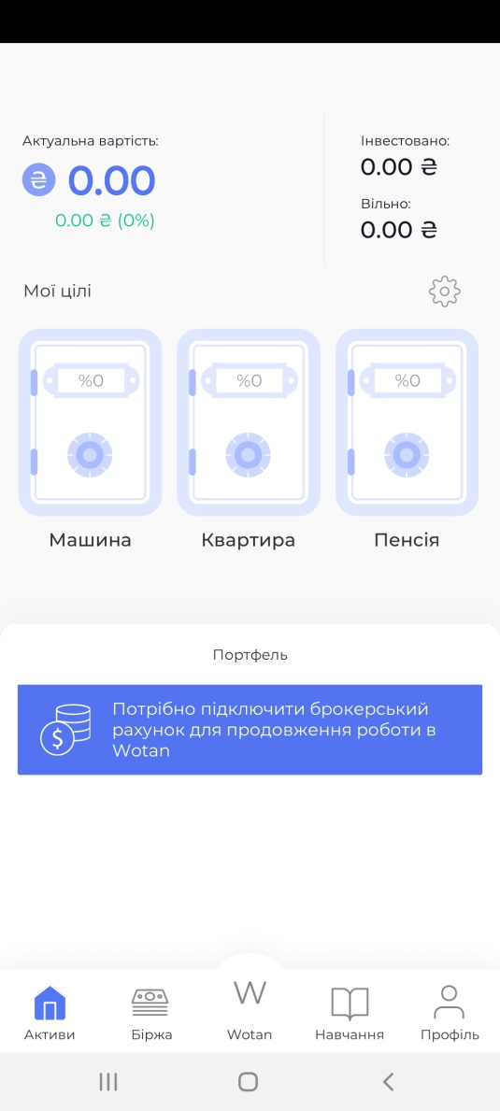
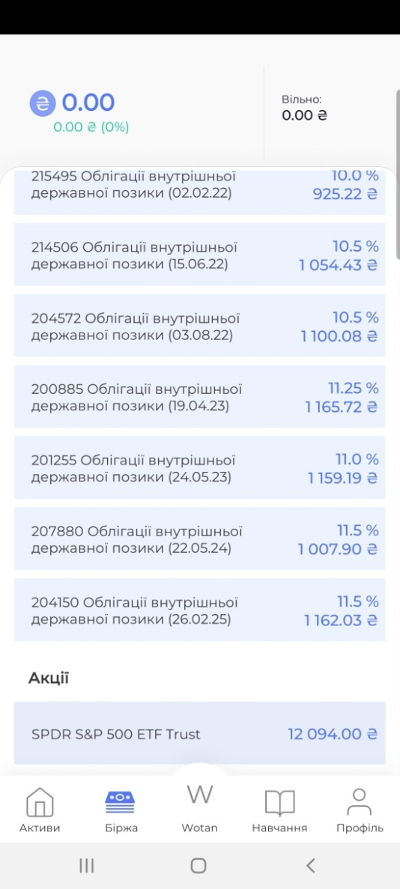
НА ОСТРИЕ

Slide 18
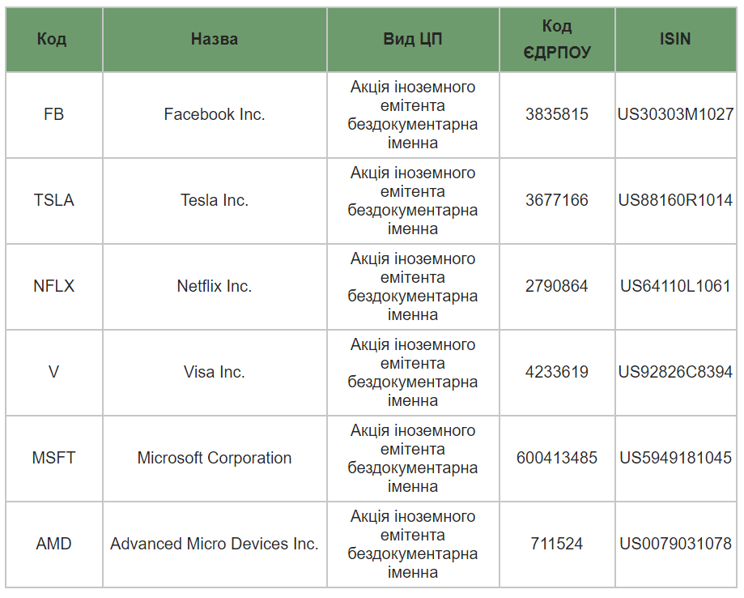
ИНОСТРАННЫЕ АКЦИИ В УКРАИНЕ
34
эмитента
на 23.04.2021
+ акции Apple
+ SP500 +NASDAQ

Slide 19
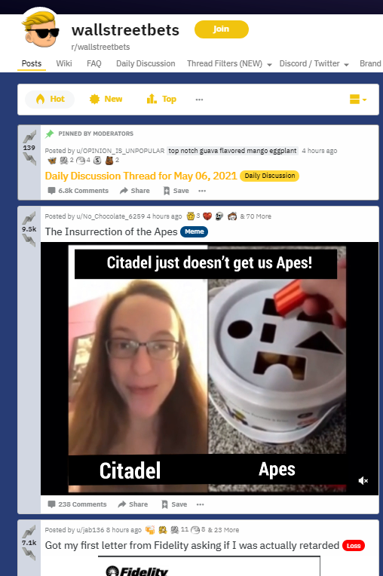
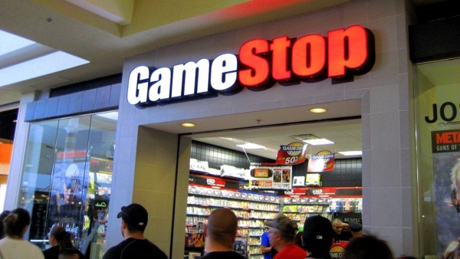
ДЕМОКРАТИЗАЦИЯ ФИНАНСОВ
+
=
GME

Slide 20
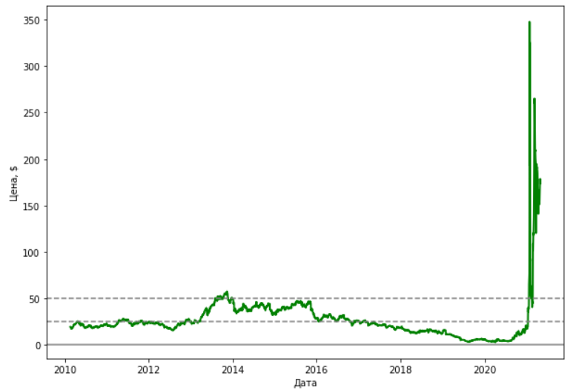

Slide 21
АКТИВЫ
БУДУЩЕГО

Slide 23
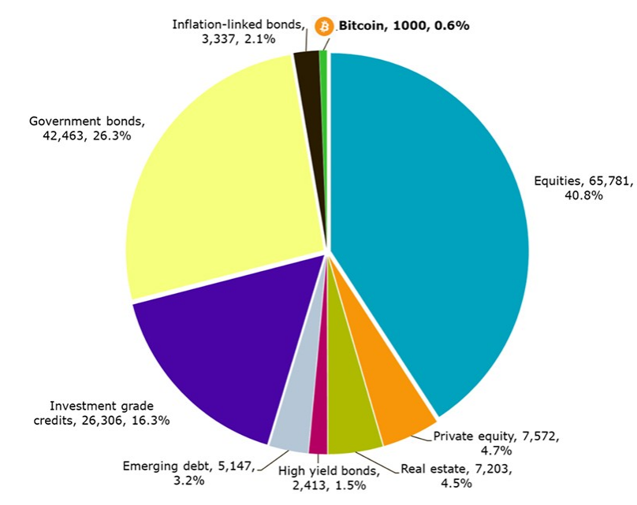

Slide 24
БИТКОИН – ВАЛЮТА? ИНВЕСТИЦИОННЫЙ АКТИВ? ТОВАР?
АКТИВЫ:
Валюта: мера стоимости, средство платежа, средство накопления и сбережения.
Коллекционные предметы: картины, вино, антиквариат – нет стоимости, есть цена, обусловленная дефицитом и спросом.
Инвестиционные активы: активы генерирующие денежный поток (акции, облигации)
Товары: сырье, ископаемые, зерно. В основном, используется для производства конечных продуктов потребления.
СТОИМОСТЬ против ЦЕНЫ
VALUE versus PRICE

Slide 25
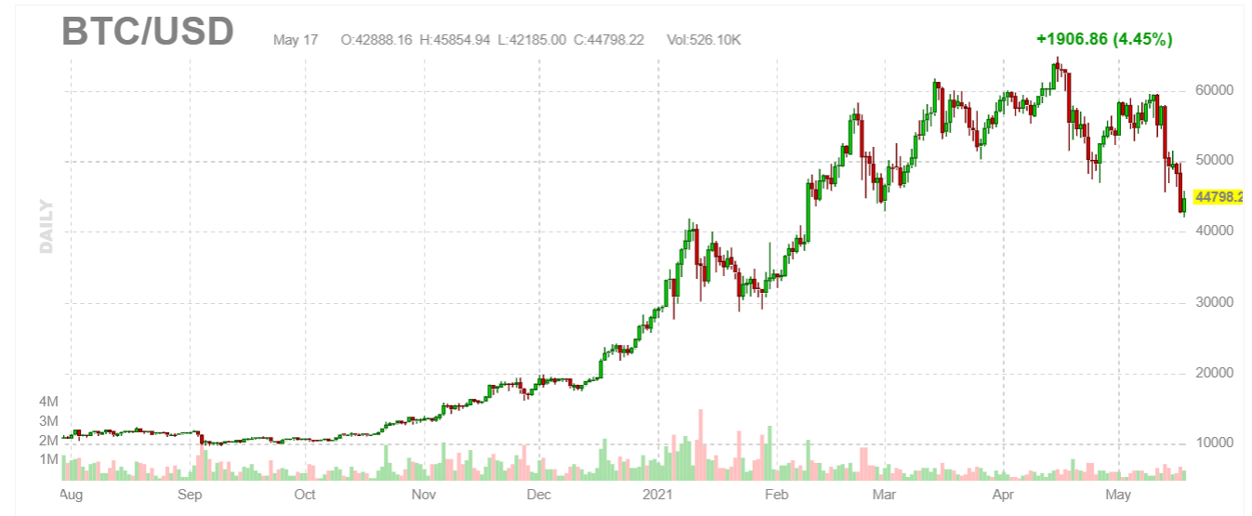
ГРАФИК

Slide 26
БИТКОИН И КОРПОРАЦИИ

Slide 27
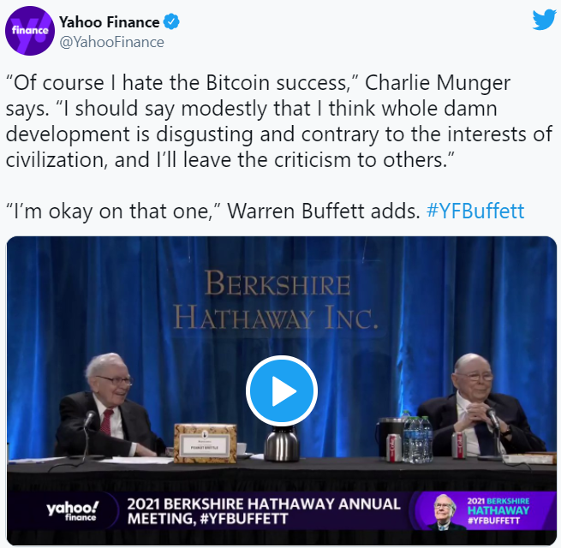
НЕ ВСЕ!

Slide 28
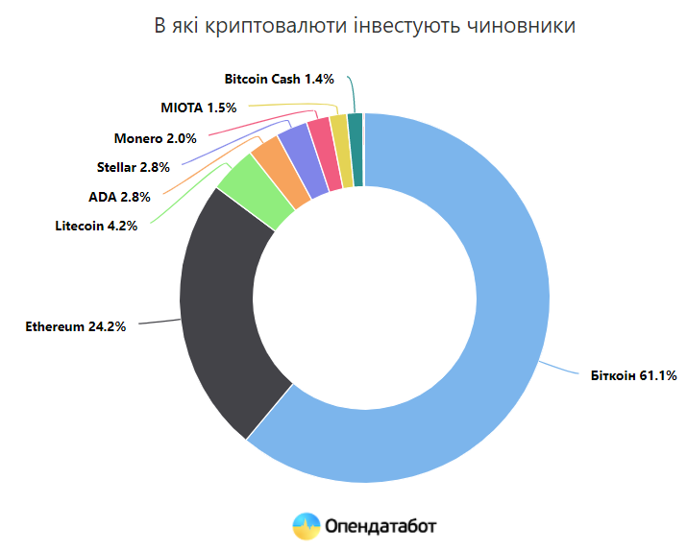
КРИПТОВАЛЮТЫ В УКРАИНЕ
46 351 биткоинов зарегистрировано в декларациях за 2020 года.
По состоянию на 18 мая это почти 56 млрд.грн.
652 чиновники из 800 тыс. зарегистрировали криптовалюту.

Slide 29
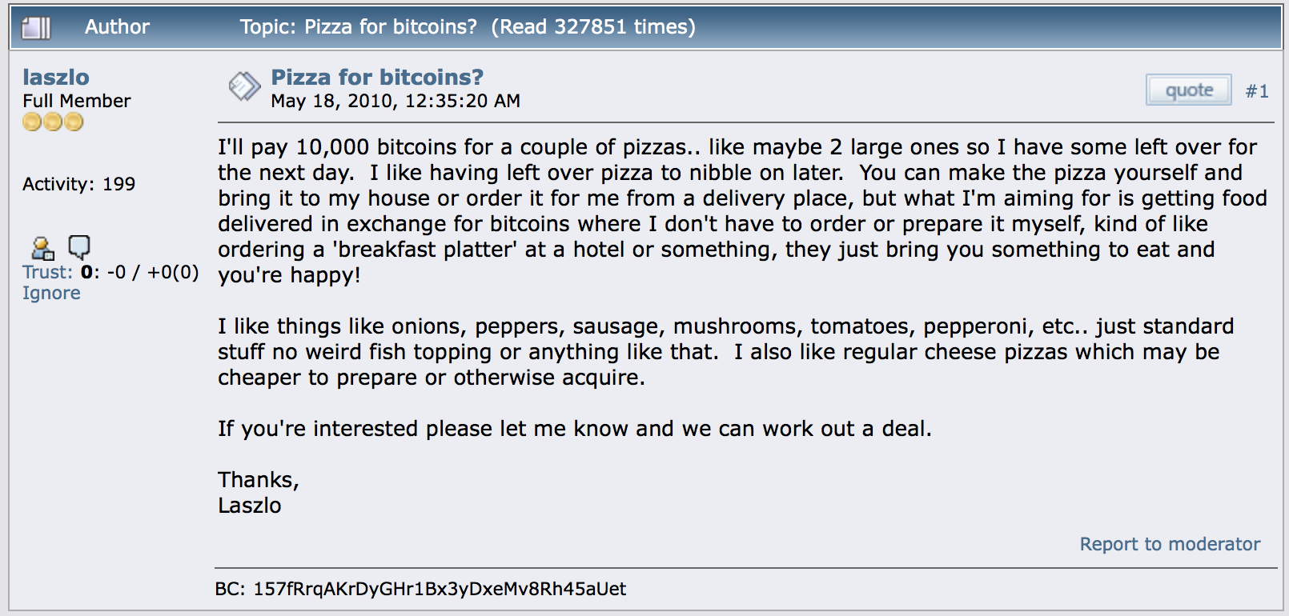
11 ЛЕТ СПУСТЯ

Slide 30
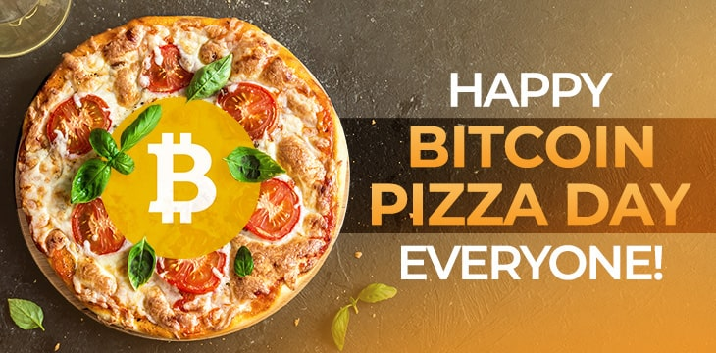
$450 000 000,00

Slide 31
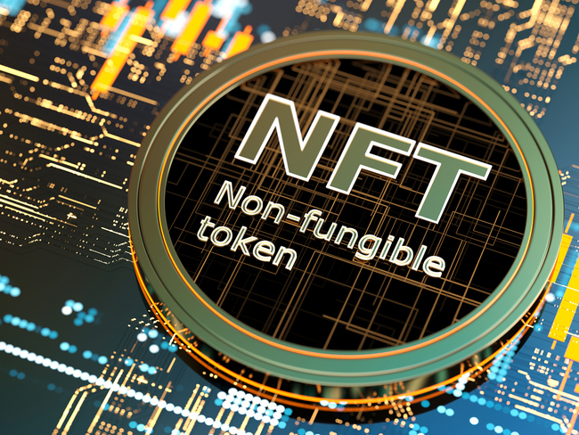
NFT, non-fungible token
NFT-токен: это специальный уникальный цифровой токен, созданный на блокчейне, который гарантирует оригинальность предмета (картинка, фото, видео), его нельзя воспроизвести.
Технология NFT была создана в 2017 году на основе смарт-контрактов Ethereum.
ЧТО МОЖНО ПРОДАТЬ В ФОРМЕ NFT?
Фактически, все что угодно. Музыку, изображения, текст, видео, 3D-модели – то есть любой претендующий на уникальность цифровой продукт:

Slide 32
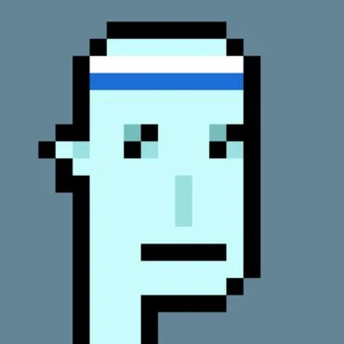
ARE YOU KIDDING ME?
$2,9 млн.
Twitter CEO Jack Dorsey's first tweet NFT sells for $2.9 million
$7,6 млн.
TIE: CryptoPunk #3100

Slide 33
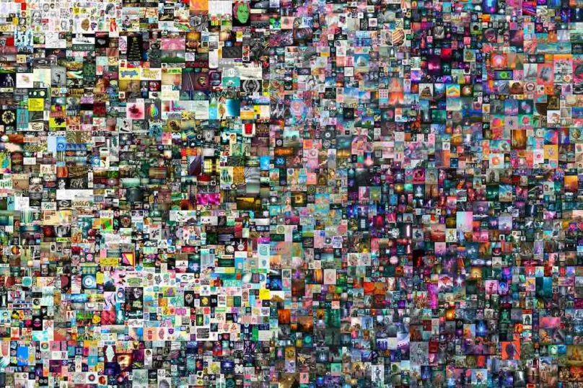

Slide 34
ИНДУСТРИИ БУДУЩЕГО

Slide 35
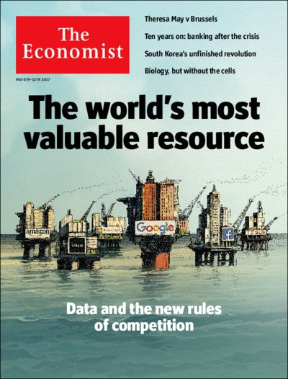
НОВАЯ НЕФТЬ
«Data is new oil»
Big Data
Стоимость хранения
Облачные вычисления
Скорость обработки данных
Facebook 2,7 млрд.
Youtube 2 млрд.
Gmail 1,8 млрд.
Netflix 200 млн.
May, 6, 2017

Slide 36
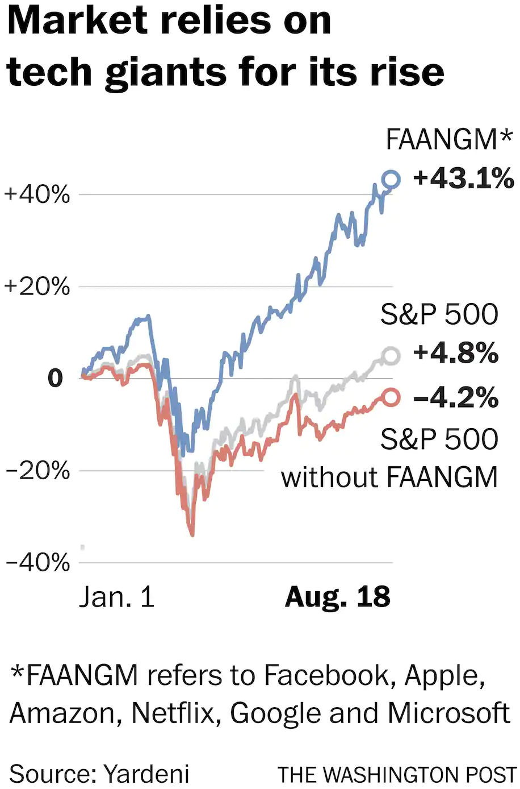
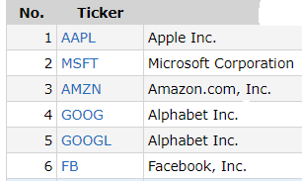
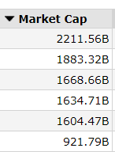
FAAMGM
ПЕРЕДЕЛАТЬ
FAANGM stocks include Facebook, Amazon, Apple, Netflix, Google (Alphabet), and Microsoft
2020
$8,1 трлн.
FAAMGM is the acronym for the six stocks that collectively account for about 25% of the S&P 500’s

Slide 37
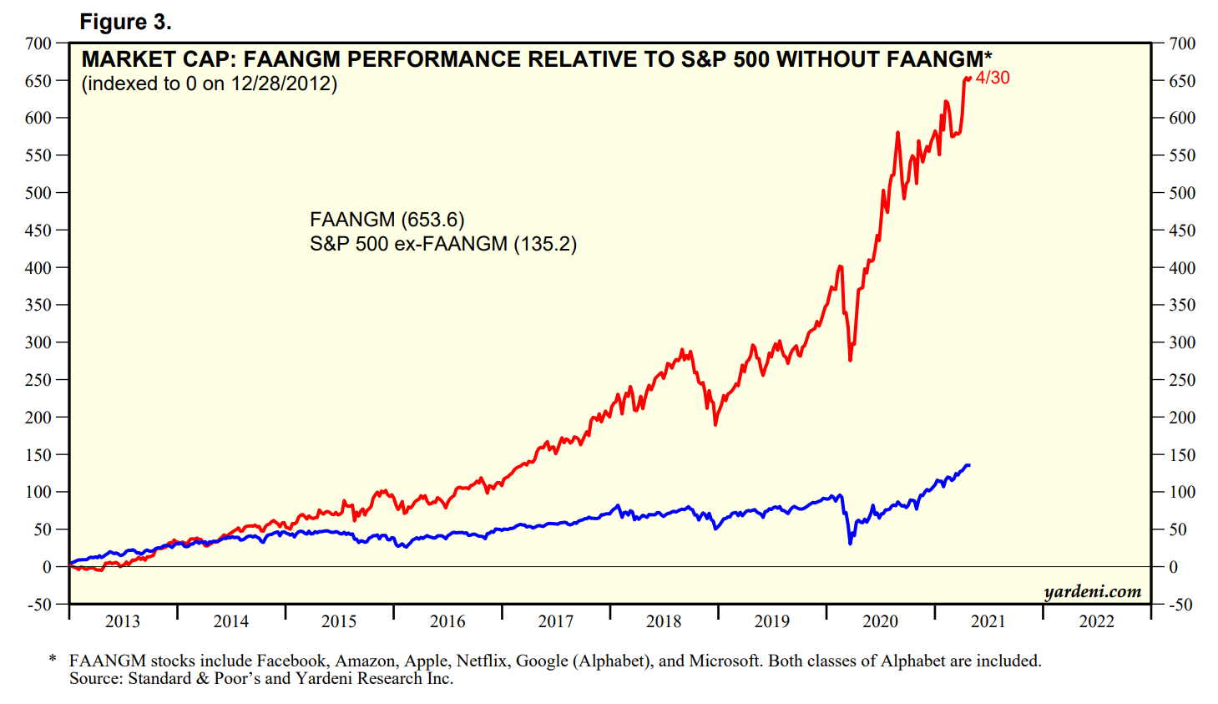
РЫНОК БЕЗ Big6

Slide 38
ZOOM +363%
Онлайн встречи
PALETON +241%
Продажа тренажеров
и онлайн тренировки
SQUARE +218%
Онлайн платежи
TELADOC + 64%
Онлайн медицина

Slide 39
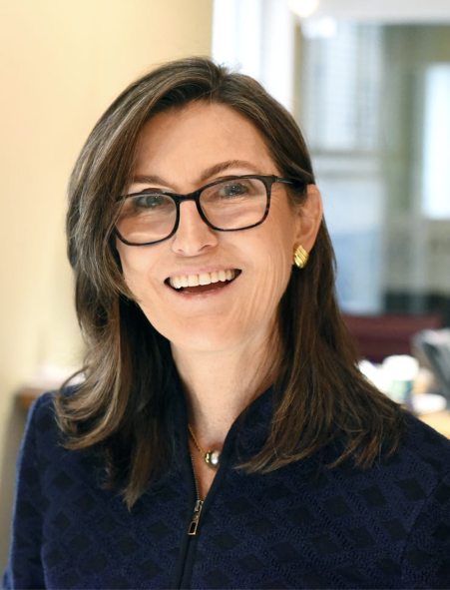
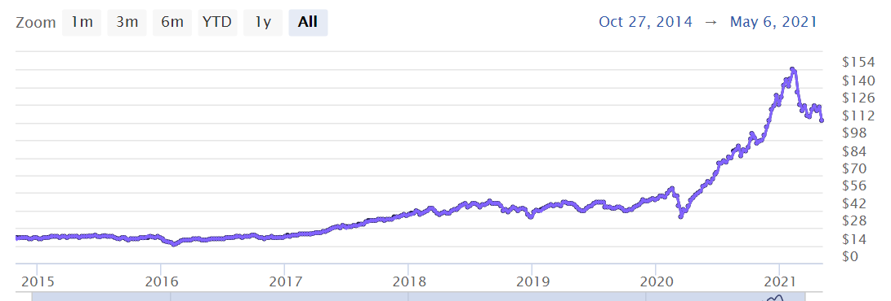
#ПРОРЫВНЫЕ ТЕХНОЛОГИИ
Кети Вуд,
CEO Аrk Invest
ARK Innovation ETF
$1,89 млрд. – январь, 20
$20 млрд. – май,21
+200%

Slide 40
ESG (Environmental, Social, and Corporate Governance)
(Экологическое, социальное и корпоративное управление)
Поколение Z больше, чем кто-либо, уделяет внимание социально ответственному инвестированию, возможно.
Они хотят, чтобы финансовая выгода была сбалансирована с положительным влиянием на мир.
Для поколения Z социально ответственные компании могут обеспечить баланс, который они ищут, и могут стать долгосрочными победителями в будущем, которое они однажды возглавят.
ESG — это набор стандартов деятельности компании, которые социально сознательные инвесторы используют для проверки потенциальных инвестиций.
Экологические критерии определяют, как компания выступает в роли хранителя природы. (например, Zero-carbon)
Социальные критерии исследуют, как она управляет отношениями с сотрудниками, поставщиками, клиентами и обществом.
Корпоративное управление касается руководства компанией, оплаты труда руководителей, аудита, внутреннего контроля и прав акционеров

Slide 41
СПАСИБО
ЗА ВНИМАНИЕ
Контакты:
g.romanov@clvr.com.ua
Романов Глеб

